Slide 1
Phần II.4 LẬP TRÌNH CLIENT – SERVER KHÔNG HƯỚNG KẾT NỐI
Mục đích:
- Nắm được mô hình ứng dụng client – server không hướng kết nối
- Xây dựng được ứng dụng client – server không hướng kết nối.
- Rèn luyện kỹ năng lập trình.

Slide 2
Nội dung:
Mô hình ứng dụng Client – Server không hướng kết nối
Các thao tác phía server để xây dựng ứng dụng
Các thao tác phía client để xây dựng ứng dụng
Quá trình truyền tin giữa client và server
Đóng socket

Slide 3
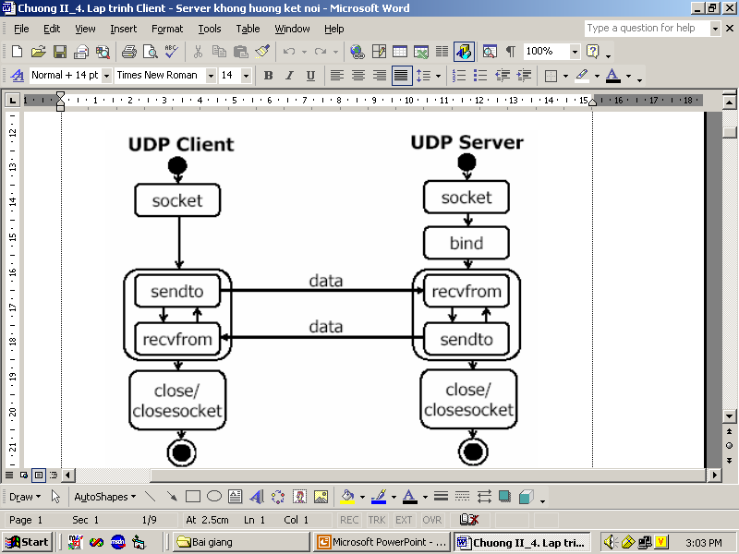
1. Mô hình ứng dụng client – server không hướng kết nối

Slide 4
2. Các thao tác để xây dựng ứng dụng client – server không hướng kết nối
Phía server:
- Tạo ra một Sockets
- Gắn Sockets đó với một địa chỉ cụ thể (binding)
Phía Client:
- Tạo ra một Sockets
Quán trình truyền nhận dữ liệu
Đóng kết nối

Slide 5
II. CÁC THAO TÁC PHÍA SERVER
Tạo một socket
Định danh cho socket (binding)

Slide 6
1. Tạo một socket
Hàm để tạo một socket vẫn là hàm socket chỉ khác là dùng SOCK_DGRAM thay vì SOCK_STREAM: :
Ví dụ:
SOCKET s;
s = socket(AF_INET, SOCK_DGRAM, 0);
Hoặc :
s = socket(AF_INET, SOCK_DGRAM, IPPROTO_UDP );

Slide 7
2. Định danh cho socket
Để định danh cho socket ta cũng sử dụng hàm bind. Ví dụ
SOCKADDR_IN addr;
addr.sin_family = AF_INET;
addr.sin_port = htons(2050);
addr.sin_addr = htonl(INADDR_ANY);
if (bind(s, (LPSOCKADDR)&addr, sizeof(addr)) == SOCKET_ERROR)
{
printf(“failed”);
}

Slide 8
III. CÁC THAO TÁC PHÍA CLIENT
1. Tạo ra một socket
Việc tạo ra một socket ở phía client hoàn giống với phía server

Slide 9
IV. QUÁ TRÌNH TRUYỀN, NHẬN DỮ LIỆU GIỮA CLIENT VÀ SERVER
1. Quá trình truyền dữ liệu
2. Quá trình nhận dữ liệu

Slide 10
1. Quá trình truyền dữ liệu
Để truyền dữ liệu ta sử dụng hàm sendto thay vì hàm send. Nguyên mẫu của hàm sendto như sau:
    int sendto(
    SOCKET s,
      const char FAR * buf,
      int len,
      int flags,
      const struct sockaddr FAR * to,
      int tolen);

Slide 11
Trong đó:
  Bốn tham số đầu giống như trong hàm send
  to là một cấu trúc kiểu sockaddr_in có chứa địa chỉ của máy server sẽ nhận dữ liệu.
  tolen là độ dài của cấu trúc to

Slide 12
Minh hoạ việc sử dụng sendto để truyền dư liệu
strut sockaddr_in addr;
addr.sin_family = AF_INET;
addr.sin_port = htons(2050);
addr.sin_addr.s_addr = inet_addr("192.168.100.10");
pszBuf= “Chao lop tin 3C!";
nBufLen = lstrlen(pszBuf);
nBytesSent = sendto(sListen, pszBuf, nBufLen, 0, (LPSOCKADDR)&addr, sizeof(addr));
if (nBytesSent == SOCKET_ERROR){
printf("sendto failed");
}
else{
printf("sendto Succesed\n");
}

Slide 13
2. Quá trình nhận dữ liệu
Để nhận dữ liệu ta sử dụng hàm recvform. Nguyên mấu như sau:
    int recvfrom(
    SOCKET s,
    char FAR* buf,
    int len,
    int flags,
    struct sockaddr FAR* from,
    int FAR* fromlen);

Slide 14
Trong đó:
  Bốn tham số đầu giống như trong hàm recv()
  from là một cấu trúc kiểu sockaddr_in có chứa địa chỉ của máy client đã gửi dữ liệu tới server
  tofrom là độ dài của cấu trúc from

Slide 15
Minh hoạ sử dụng recvfrom để nhận dữ liệu
nBytesRecv = recvfrom(sListen, pszBuf, 100, 0,
(LPSOCKADDR)&addrFrom, &nAddrFromLen);
if (nBytesRecv == SOCKET_ERROR){
}
else{
memcpy(&inFrom, &addrFrom.sin_addr.s_addr, 4);
printf(pszMessage,
"server received %d bytes from %s, port is %d",
nBytesRecv, inet_ntoa(inFrom), ntohs(addrFrom.sin_port));
pszBuf[nBytesRecv]=0;
printf("%s\n",pszBuf);
}

Slide 16
Xây dựng chương trình ví dụ:
1. Server sử dụng hàm recvfrom()
2. Client sử dùng hàm sento()
Thực hiện gửi một xâu ký tự.

Slide 17
Kết luận
Nắm chắc được mô hình, và các bước thực hiện.
Phát triển ví dụ thành chương trình có giao diện : nhập dữ liệu và gửi.

